Slide 1


UBND HUYỆN TIÊN LÃNG
TRƯỜNG MẦM NON TIÊN THANH
HỘI THI
GIÁO VIÊN DẠY GIỎI GDMN CẤP HUYỆN
Năm học 2023 – 2024
Tháng 12 năm 2023

Slide 2


Slide 3

Tính cấp thiết của vấn đề và đối tượng nghiên cứu của biện pháp
Vào đầu năm học đa số trẻ đến lớp thường hay quấy khóc, không thích tham gia vào các hoạt động cùng các bạn, không chịu hợp tác với giáo viên, tâm lý thường mong ngóng bố mẹ người thân đến đón về, chưa thích nghi với môi trường mới.
Tôi đã thực hiện nghiên cứu đề tài Một số biện pháp giúp trẻ 24- 36 tháng tuổi yêu thích đến lớp” trên trẻ 24 – 36 tháng lớp 2 tuổi A3 trường mầm non Tiên Thanh

Slide 4
Mục tiêu của biện pháp
- Nhằm giúp trẻ 24 – 36 tháng yêu thích đến lớp, sớm thích nghi với môi trường mới, vui chơi hòa nhập cùng các bạn và thực hiện được một số kỹ năng tự phục vụ đơn giản, có nề nếp học tập cũng như sinh hoạt, ngoan ngoãn lễ phép,…

Slide 5
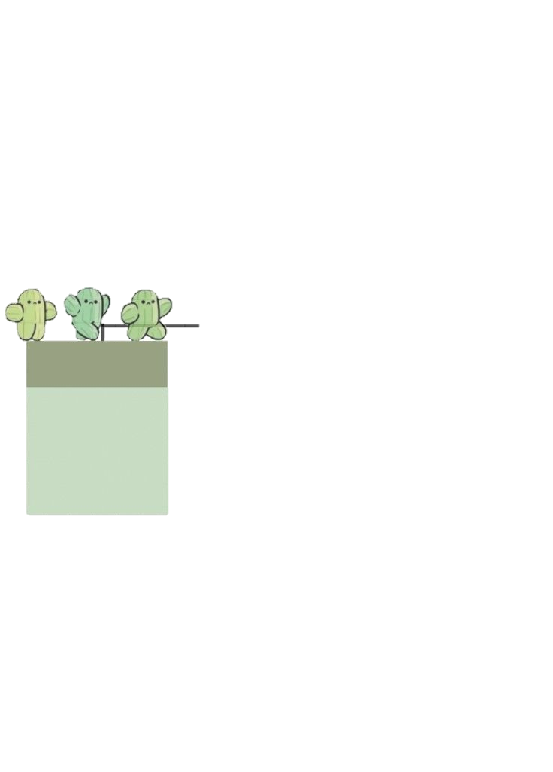
THUẬN LỢI
- Được sự quan tâm, giúp đỡ ủng hộ nhiệt tình của các cấp lãnh đạo, của Ban giám hiệu nhà trường, của tổ chuyên môn, luôn tạo điều kiện về cơ sở vật chất trang thiết bị đồ dùng đồ chơi cũng như luôn động viên tinh thần để giáo viên hoàn thành tốt công việc chăm sóc giáo dục trẻ
Giáo viên nắm vững tâm lý của trẻ độ tuổi nhà trẻ, luôn chịu khó và có trách nhiệm cao với công việc mình đang phụ trách
Đại đa số phụ huynh luôn giúp đỡ và phối kết hợp với giáo viên trong các hoạt động của trường, lớp cũng như trong quá trình chăm sóc, giáo dục trẻ.

Slide 6
- Ngôn ngữ lời nói của nhiều trẻ còn chưa mạch lạc rõ ràng nên trong quá trình giao tiếp trao đổi giữa cô và trẻ cũng gặp một số khó khăn
- Đa số trẻ lần đầu đi học nên thường hay quấy khóc, chưa thích nghi với môi trường lớp học
Trẻ còn khá nhỏ hầu như các kỹ năng sống như lễ giáo, tự phục vụ, thói quen vệ sinh...hầu như chưa có nên khó khăn trong việc chăm sóc giáo dục trẻ
KHÓ KHĂN
- Một số phụ huynh còn nuông chiều trẻ quá mức nên khi thấy trẻ hay khóc hoặc trẻ xin không đi học thì để con ở nhà không lý do. Điều này tạo cho trẻ thói quen lười đến lớp.

Slide 7

Cơ sở lý luận khi xây dựng biện pháp
Việc tạo tâm thế, tâm lý yêu thích đến trường đến lớp cho trẻ là vấn đề rất quan trọng. Trẻ hứng thú đi học sẽ tạo cho phụ huynh tâm lý thoải mái, yên tâm giao con cho cô giáo, trẻ sẽ hòa đồng nhanh với môi trường tập thể, tham gia tích cực vào các hoạt động của lớp, cô giáo cũng dễ dàng tiếp cận với trẻ để hiểu được tâm lý của trẻ và có biện pháp giáo dục phù hợp. Việc chuẩn bị tâm lý cho trẻ trước khi đi nhà trẻ rất quan trọng, nếu không trẻ sẽ rơi vào những trạng thái khủng hoảng, sợ đến lớp, ngại tiếp xúc và nhất quyết không chịu đi học.

Slide 8
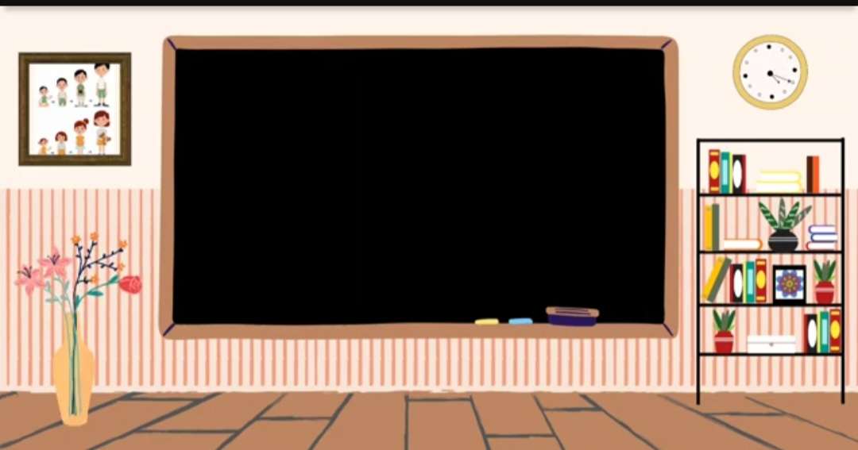
Các biện pháp
thực hiện

Slide 9


Biện pháp 1
Xây dựng môi trường lớp học thân thiện,
gần gũi và hấp dẫn trẻ

Slide 10

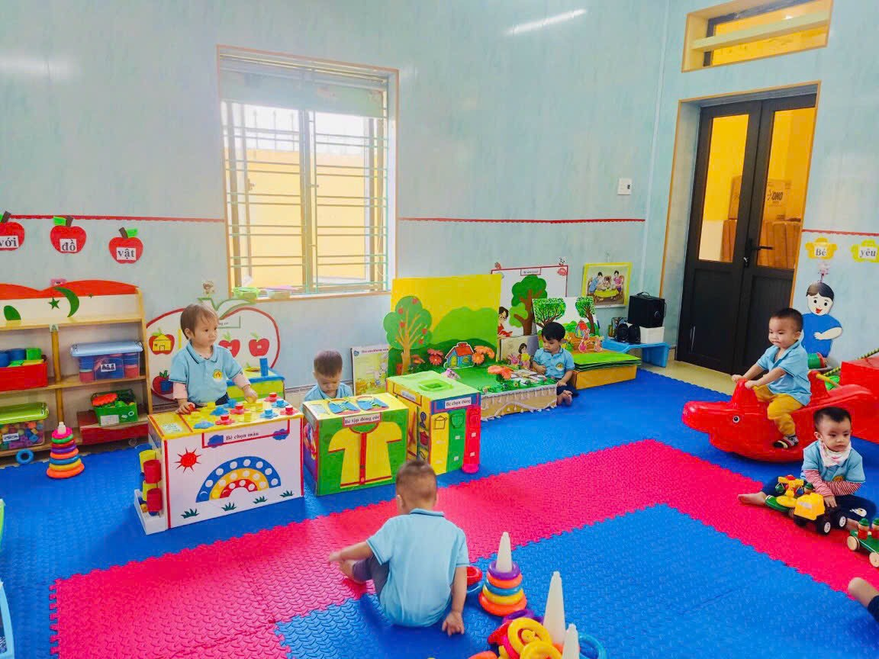
Xây dựng môi trường sạch sẽ , thoáng mát, trang trí phù hợp lứa tuổi
+ Tôi tạo các đồ dùng trực quan, xây dựng các góc chơi tạo điều kiện cho trẻ được tham gia vào các hoạt động vui chơi một cách tự nguyện và theo ý thích của trẻ.

Slide 11
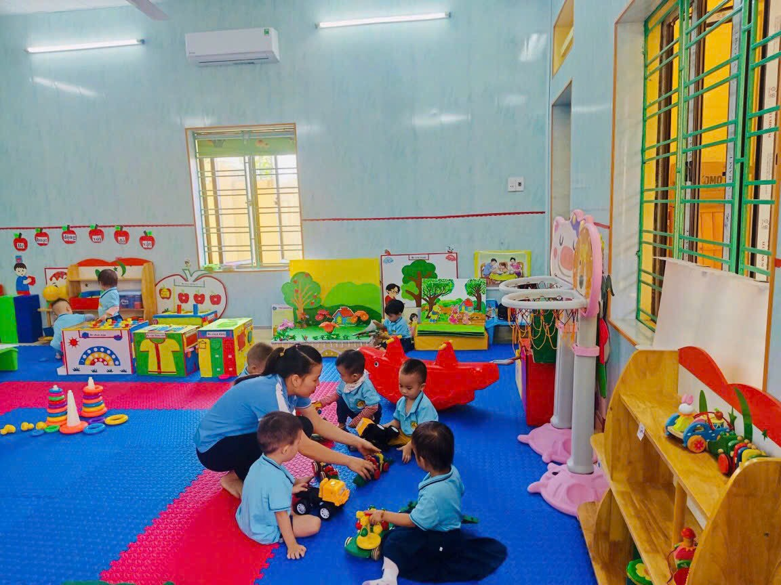
* Xây dựng môi trường tình cảm, thân thiện giữa cô, trẻ và các bạn trong lớp :
+ Tôi dùng những lời động viên trẻ để tạo cho trẻ sự thích thú, phấn khởi và hỗ trợ cho những nỗ lực mà trẻ đạt được. + Khuyến khích trẻ cùng chơi đồ chơi với nhau, chia đồ chơi cho bạn bên cạnh, rủ bạn cùng tham gia các trò chơi cùng cô.

Slide 12

Biện pháp 2
Tạo niềm tin và sự yêu thích đến lớp cho trẻ thông qua việc chăm sóc giáo dục hàng ngày.

Slide 13
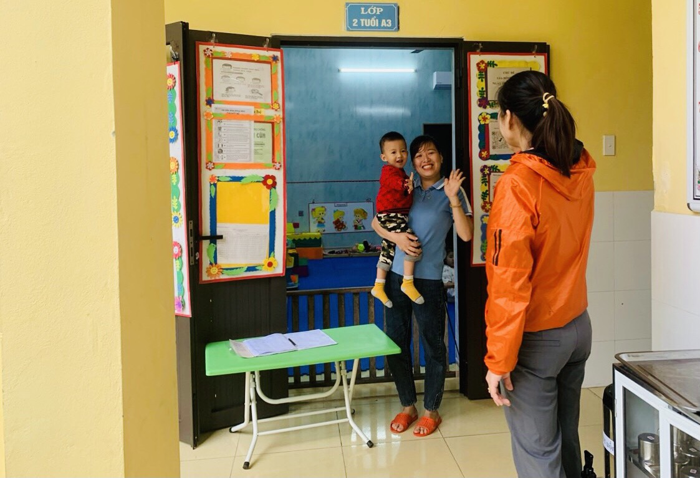
KHI ĐÓN TRẺ
Tôi tạo cho trẻ cảm giác an lòng, thân thiện từ những cử chỉ ôm ấp, vỗ về khi trẻ không chịu vào lớp, phải nhẹ nhàng, dịu dàng khi đón trẻ.
Hình ảnh cô đón trẻ vào lớp

Slide 14
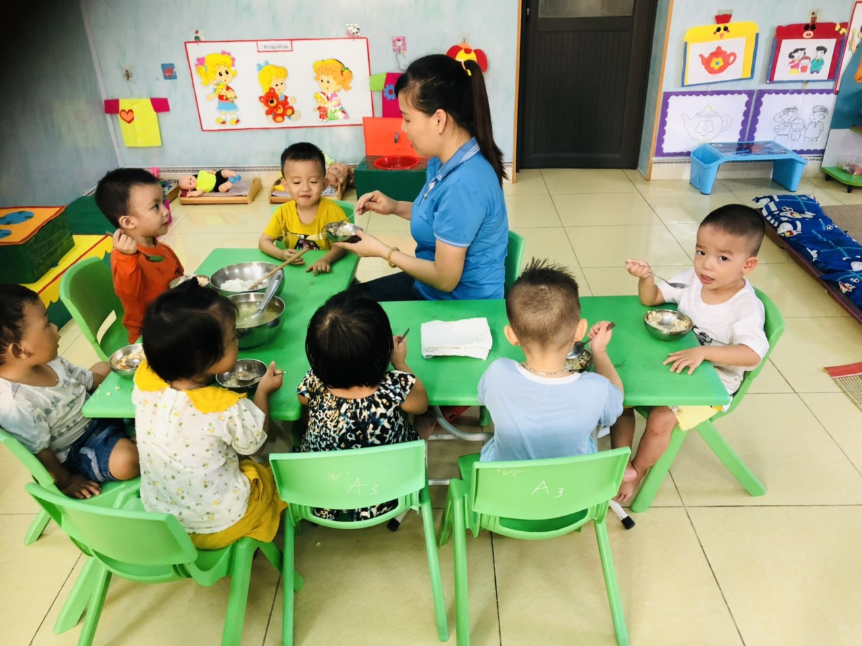
KHI CHO TRẺ ĂN
Tôi tạo cho trẻ một tâm lý vui vẻ, không bắt ép trẻ trong giờ ăn. Trẻ lứa tuổi này các kỹ năng thói quen còn nhiều hạn chế, trẻ có thể làm đổ, làm rơi cơm, chưa biết cầm thìa tôi chăm bón cơm giúp trẻ, chỉ dẫn cho trẻ từng bước 1 để trẻ học dần các kỹ năng tốt theo thời gian.
Hình ảnh cô cho trẻ ăn

Slide 15
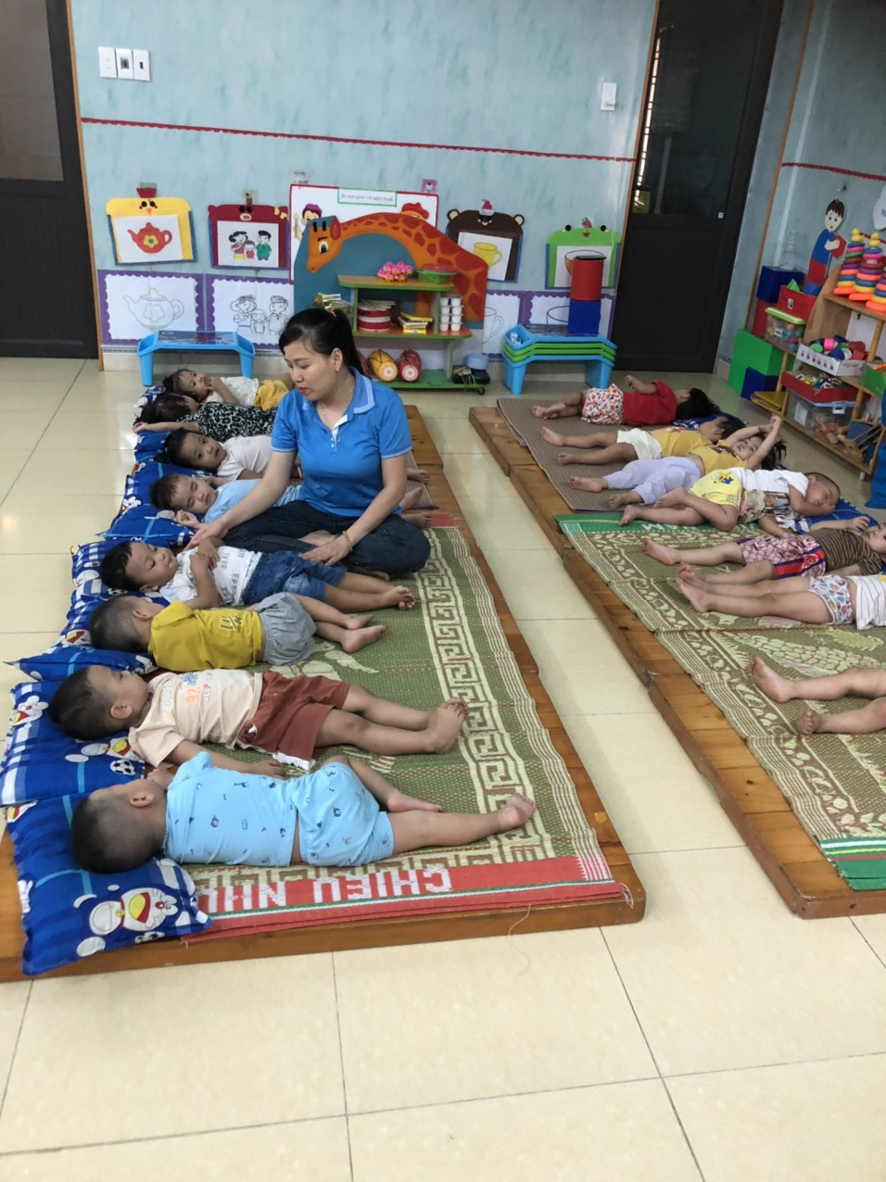
KHI CHO TRẺ NGỦ
- Chuẩn bị chỗ ngủ cho các cháu thật đầy đủ, phòng ngủ thoáng mát, an toàn, mát mẻ mùa hè, ấp áp vào mùa đông.
- Tôi mở những bản nhạc nhẹ, bài hát ru, dân ca êm dịu ru trẻ ngủ, với những trẻ khó ngủ tôi gần gũi vỗ về trẻ để trẻ dễ ngủ hơn hoặc tôi sẽ bế trẻ và hát một khúc ru như vậy trẻ sẽ cảm thấy dễ chịu khi được nằm gọn trong vòng tay âu yếm của tôi
- Đồng thời khi các cháu ngủ tôi luôn để ý, quan tâm đến các con từ những việc nhỏ nhất.
Hình ảnh cô cho trẻ ngủ

Slide 16

Biện pháp 3: Tổ chức các hoạt động và trò chơi mới lạ tạo sự vui vẻ hứng thú cho trẻ
Đối với trẻ mầm non, vui chơi là hoạt động chủ đạo, trẻ học thông qua chơi, vui chơi vừa giúp cho tinh thần trẻ vui vẻ sảng khoái và quên đi những nỗi buồn khi phải rời xa ông bà bố mẹ đến với môi trường mới lạ. Hoạt động vui chơi với nhiều trò chơi hấp dẫn là cơ hội tốt nhất thu hút trẻ đến trường đến lớp và dễ dàng tiếp xúc với bạn mới, cô giáo mới.
Nắm bắt được nhu cầu mong muốn của trẻ nên tôi luôn cố gắng tổ chức thường xuyên các hoạt động vui chơi phù hợp với trẻ.
Tôi tận dụng các nguyên vật liệu phế thải làm đồ dùng đồ chơi và tổ chức cho trẻ chơi trò chơi, quay video và đưa về nhóm Zalo của lớp để phụ huynh yên tâm và động viên trẻ đến lớp

Slide 17

Ví dụ thông qua hoạt động với đồ vật tôi tận dụng những thùng bìa cattong để tạo ra các trò chơi như: Cầu vồng sắc màu, xoáy nắp chai, chọn màu thả hạt, cài cúc, cài khuy, chọn theo mẫu của cô và rất nhiều trò chơi khác
Trẻ hoạt động với đồ vật

Slide 18

Biện pháp 4: Công tác phối kết hợp với phụ huynh
TRAO ĐỔI TRỰC TIẾP
TRAO ĐỔI QUA CNTT
- Trò chuyện với phụ huynh trong quá trình đón, trả trẻ. Phổ biến cho phụ huynh các nội quy, quy định của nhà trường, lớp; trao đổi với phụ huynh về kế hoạch thời gian sinh hoạt một ngày của trẻ ở lớp để phụ huynh phối kết hợp với cô giáo rèn trẻ quen với thời gian biểu ở lớp.
Thông qua nhóm (zalo, messenger…) kịp thời trao đổi thông tin, cũng như thông báo các chương trình học của trẻ (Bài thơ, bài hát…) để phụ huynh phối hợp với tôi hướng dẫn trẻ tại nhà

Slide 19
Ưu điểm và hạn chế của biện pháp
* Ưu điểm
- Giúp trẻ phát triển đáng kể về tư duy, ngôn ngữ và kỹ năng xã hội của trẻ. Trẻ yêu thích đến lớp là một cách tốt nhất khuyến khích trẻ tích cực tham gia vào các hoạt động, hỗ trợ tình cảm cũng như tâm lý cho trẻ và tạo điều kiện cho trẻ phát triển tài năng riêng mình.
*Hạn chế
- Trẻ 24 – 36 tháng là độ tuổi trẻ còn nhỏ, trẻ rất dễ bị ốm điều đó ảnh hưởng đến việc đi học đều của trẻ, nên việc thực hiện biện pháp sẽ phải thực hiện thường xuyên và liên tục trong khoảng thời gian dài.

Slide 20
Kết quả đạt được
* Về phía giáo viên.
- Giao tiếp ứng xử phù hợp hơn, kiên nhẫn hơn trong mọi tình huống, có nhiều kinh nghiệm hơn trong chăm sóc giáo dục trẻ, được phụ huynh đồng nghiệp tin tưởng quý mến, học trò luôn yêu thương.
- Cô và trò đã ngày càng dễ dàng hơn trong tiếp cận các phương pháp dạy và học cũng như giúp trẻ ngày càng phát triển hoàn thiện hơn.
* Về phía trẻ.
+ Trẻ vui vẻ, yêu thích tới trường, không còn quấy khóc, không đòi theo bố mẹ mà tự tin vào lớp cùng cô và bạn bè.
- Trẻ lớp tôi ngoan ngoãn lễ phép hơn. Hứng thú tham gia vào các hoạt động cùng cô
- Trẻ có nề nếp tốt, biết thực hiện được một số kỹ năng tự phục vụ đơn giản như đi vệ sinh đúng nơi quy định, gọi sự giúp đỡ của cô giáo khi cần…
* Đối với phụ huynh:
+ Đa số phụ huynh yên tâm khi gửi con đến trường. Nhiệt tình trao đổi với giáo viên về tình hình sức khỏe của trẻ cũng như bày tỏ quan điểm của bản thân với giáo viên một cách lịch sự thẳng thắn.
- Phụ huynh không cho trẻ nghỉ học tùy tiện như trước. Tuân thủ mọi nội quy của trường lớp.

Slide 21

III. KẾT LUẬN VÀ KHUYẾN NGHỊ
1. Đánh giá khả năng triển khai rộng rãi của biện pháp
Đây là đề tài đã được nghiên cứu áp dụng, triển khai thành công, đạt hiệu quả cao trong việc giúp cho trẻ 24 – 36 tháng yêu thích đến lớp tại trường Mầm non Tiên Thanh - Tiên Lãng - Hải Phòng. Đề tài đang được áp dụng rộng rãi cho tất cả các lớp khối nhà trẻ trường Mầm non Tiên Thanh và có thể áp dụng tại các trường mầm non trong huyện Tiên Lãng.

Slide 22




Giáo viên cần thấu hiểu trẻ nhiều hơn, không quá cứng nhắc trong quá trình chăm sóc giáo dục trẻ.
Bài học kinh nghiệm
Cần phối hợp với phụ huynh nhiều hơn để giúp trẻ mạnh dạn tự tin khi đến lớp
Cần tạo môi trường trong và ngoài lớp an toàn xanh sạch đẹp. Đặc biệt tạo môi trường tâm lý cho trẻ để trẻ cảm thấy ngôi trường lớp học như ngôi nhà thứ 2 vui chơi trải nghiệm.

Slide 23
3. Đề xuất và kiến nghị
Nhà trường tạo điều kiện cho giáo viên đi thăm quan, học tập tại các trường trong và ngoài huyện để giáo viên học tập đúc kết thêm kinh nghiệm.

Slide 24

“Xin chân thành cảm ơn!
Chúc hội thi thành công
rực rỡ”

